Slide 1
“Все фигуры
хороши – выбирай на вкус…”
КВАДРАТ
УЧАЩИЙСЯ 8 КЛАССА КРАСНИКОВ АНАТОЛИЙ ВЫБРАЛ

Slide 2
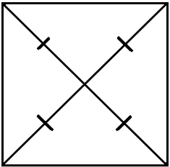
Определение:
КВАДРАТ - ЭТО ПАРАЛЛЕЛОГРАММ, У КОТОРОГО ВСЕ СТОРОНЫ РАВНЫ И ВСЕ УГЛЫ ПРЯМЫЕ
Свойство:
ДИАГОНАЛИ КВАДРАТА ТОЧКОЙ ПЕРЕСЕЧЕНИЯ ДЕЛЯТСЯ ПОПОЛАМ

Slide 3
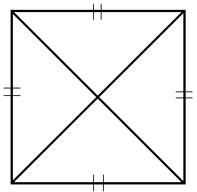
Определение:
КВАДРАТ – это
прямоугольник
у которого все
стороны равны
Свойство:
Диагонали квадрата равны

Slide 4
Определение:
КВАДРАТ – ЭТО РОМБ, У КОТОРОГО ВСЕ УГЛЫ ПРЯМЫЕ
Свойство:
ДИАГОНАЛИ КВАДРАТА ВЗАИМНО ПЕРПЕНДИКУЛЯРНЫ И ДЕЛЯТ ЕГО УГЛЫ ПОПОЛАМ

Slide 5
У КВАДРАТА, В ОТЛИЧИЕ ОТ ДРУГИХ ЧЕТЫРЕХУГОЛЬНИКОВ, ЧЕТЫРЕ ОСИ СИММЕТРИИ

Slide 6
КВАДРАТ ЯВЛЯЕТСЯ УНИВЕРСАЛЬНОЙ ФИГУРОЙ В ОРИГАМИ

Slide 7
СПАСИБО ЗА ВНИМАНИЕ!

